Slide 1
Налоги
Подготовила: Короткова Ирина Викторовна
учитель истории и обществознания МОУ «Средняя общеобразовательная школа № 28», г. Саранск Республики Мордовия

Slide 2
Объясните значение:
Государственный бюджет;
Юридическое лицо;
Физическое лицо;

Slide 3
Налоги
это обязательные, индивидуально безвозмездные платежи, которые взимается с организаций и физических лиц в виде части принадлежащих им денежных средств.
это обязательные безвозмездные платежи в государственный или местный бюджеты, производимые в различных формах физическими или юридическими лицами и регулируемые соответствующим законодательством.

Slide 4
Налог
Налоги служат основным источником доходов государства, которое в свою очередь расходует их на благо населения страны.

Slide 5
Налоги
Порядок взимания налогов определяет Налоговый кодекс Российской Федерации.

Slide 6
Признаки налогов:
Обязательный характер.
Денежная форма уплаты.
Цель – обеспечение деятельности государства и нужд общества.
Безвозмездность.

Slide 7
Виды налогов
Налоги делятся на прямые и косвенные.

Slide 8
Виды налогов
Косвенные
Налоги на товары и услуги, которые фактически оплачивает потребитель, т.к. они включены в цену товара.
Прямые
Налогоплательщик платит данные налоги непосредственно с дохода или имущества.
Все остальные налоги.
Например, акциз, НДС, таможенная пошлина.

Slide 9
Виды налогов
Прямые налоги взимаются при образовании материальных благ (подоходный налог, налог на прибыль, налог на имущество). Они причитаются с налогоплательщика в случае наличия у него доходов, имущества, предполагающих налоговые обязательства.

Slide 10
Виды налогов
Косвенные налоги взимаются при приобретении материальных благ и входят в цену, уплачиваемую за товар покупателем (налог на добавленную стоимость, таможенные пошлины). Они возложены на конечного потребителя вне зависимости от его реального дохода

Slide 11
Функции налогов
Регулирующая
Распределительная
Фискальная
Контрольная (социальная)

Slide 12
Функции налогов
Регулирующая - проявляется в использовании налогов в целях организации социальной и хозяйственной жизни в стране. Регулирующая функция может быть стимулирующей (предоставление льгот) и дестимулирующей (повышение налоговых ставок).
Распределительная (социальная) - через налоги происходит передача средств в пользу более слабых и незащищенных категорий граждан за счет возложения налогового бремени на более сильные категории населения.

Slide 13
Функции налогов
Фискальная - (от слова «фискус» – государственная) проявляется в формировании финансовых ресурсов государства. Обеспечение государства финансовыми ресурсами для содержания государственного аппарата;
- содержания объектов здравоохранения, образования;
- покрытия расходов на охрану окружающей среды, строительство государственных сооружений;
- развития науки, техники и культуры.
Контрольная - проявляется в том, что государство через налоги контролирует финансово-хозяйственную деятельность организаций и граждан, источники их доходов и расходов.

Slide 14
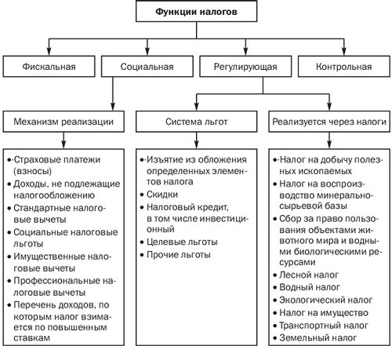

Slide 15
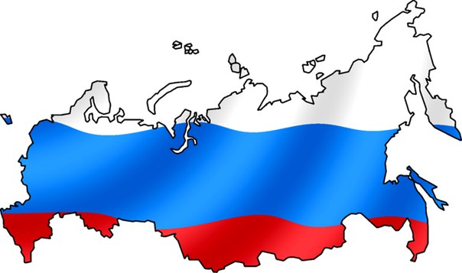
Виды налогов в РФ
Федеральные
Региональные
Местные

Slide 16
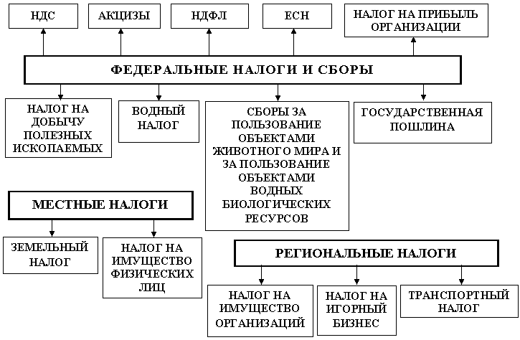

Slide 17
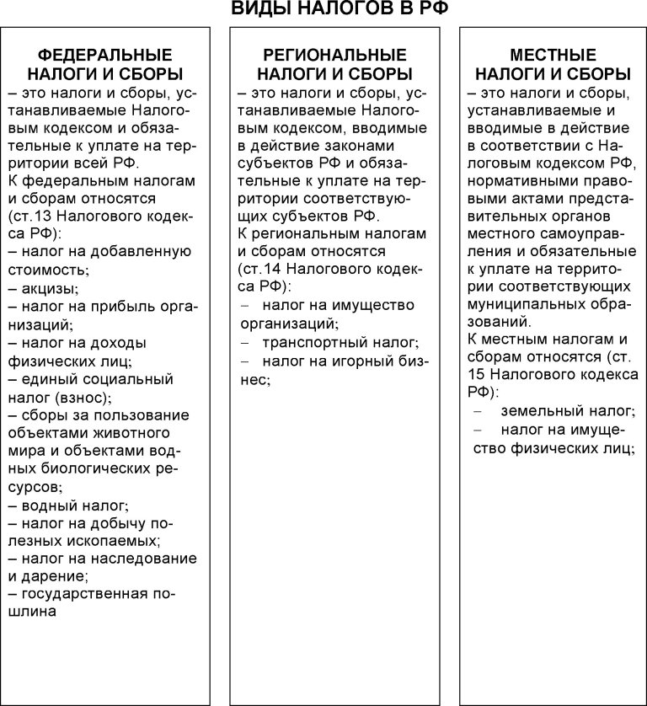

Slide 18
Порядок установления налогов и сборов
Федеральные налоги и сборы устанавливаются Налоговым кодексом (НК РФ) и обязательны к уплате на всей территории РФ.
Региональные налоги и сборы устанавливаются НК РФ и законами субъектов Федерации, вводятся в соответствии с Кодексом и обязательны на территории соответствующих субъектов федерации.
Местные налоги и сборы устанавливаются НК и нормативными правовыми актами представительных органов местного самоуправления, вводятся в действие в соответствии с Кодексом и обязательны к уплате на территориях соответствующих муниципальных образований.
Не могут устанавливаться региональные или местные налоги , которые не предусмотрены Налоговым кодексом РФ

Slide 19
Права налоговых органов
Требовать от налогоплательщиков или налоговых агентов документы;
Проводить налоговые проверки;
Проводить осмотр помещений налогоплательщика, используемых для извлечения дохода, проводить инвентаризацию имущества налогоплательщика;
Приостанавливать операции по счетам налогоплательщика в случае неуплаты налога в срок;

Slide 20
Права налоговых органов
Взыскивать недоимки по налогам и пени;
Привлекать для проведения налоговых проверок специалистов, экспертов, переводчиков;
Предъявлять в суды иски к налогоплательщикам;
Определять суммы налогов расчетным путем в случае отказа налогоплательщиков допустить должностных лиц налогового органа к осмотру помещений, используемых для извлечения дохода, не представления в течение более двух месяцев налоговому агенту необходимых для расчета налогов документов и др.

Slide 21
Виды ответственности в налоговом праве
Налоговое правонарушение, согласно статье 106 НК РФ, — это виновно совершенное противоправное (в нарушение законодательства о налогах и сборах) деяние (действие или бездействие) налогоплательщика, за которое НК РФ установлена ответственность.

Slide 22
Виды ответственности в налоговом праве
К ответственности за налоговые правонарушения могут быть привлечены как организации, так и физические лица в случаях, предусмотренных гл.16 Налогового кодекса.
Последние могут быть привлечены к ответственности с шестнадцатилетнего возраста.
Ст. 108 НК РФ раскрывает общие условия привлечения к ответственности за совершение налогового правонарушения.

Slide 23
Виды ответственности в налоговом праве
Ответственность за нарушения налогового законодательства — это совокупность различных видов юридической ответственности. Выделяют несколько видов юридической ответственности:
гражданскую,
дисциплинарную,
материальную,
административную,
уголовную.

Slide 24
Зачем нужны налоги?
Какую роль играют налоги в государстве?

Slide 25
Домашнее задание
§§. 8-9

Slide 26
Источники:
https://ru.wikipedia.org/wiki/
http://forexaw.com/TERMs/Economic_terms_and_concepts/Accounting_and_Taxes/l391
http://ppt4web.ru/ehkonomika/nalogi-sushhnost-vidy-klassifikacija-.html
http://prezentacii.com/po_ekonomike/4695-nalogi-i-byudzhet.html

